Slide 1
Barn och ungdomar
Så här arbetar Missionssällskapet
på olika håll i världen

Slide 2

Missionssällskapet är en av kyrkans missionsorganisationer och en av Finlands största aktörer inom utvecklingssamarbete
Vi stöder lokala kyrkor i deras arbete.
Vi främjar rättigheterna för människor i utsatta positioner.
Vi arbetar för fred och försoning.
Vi ger humanitärt bistånd: stöd vid kriser och utbildning i krisberedskap.
Vi bedriver arbete i Finland: missionsfostran, ungdomsarbete, församlingsbesök, påverkansarbete m.m.

Slide 3







2 978 000
Nästan 100

Slide 4
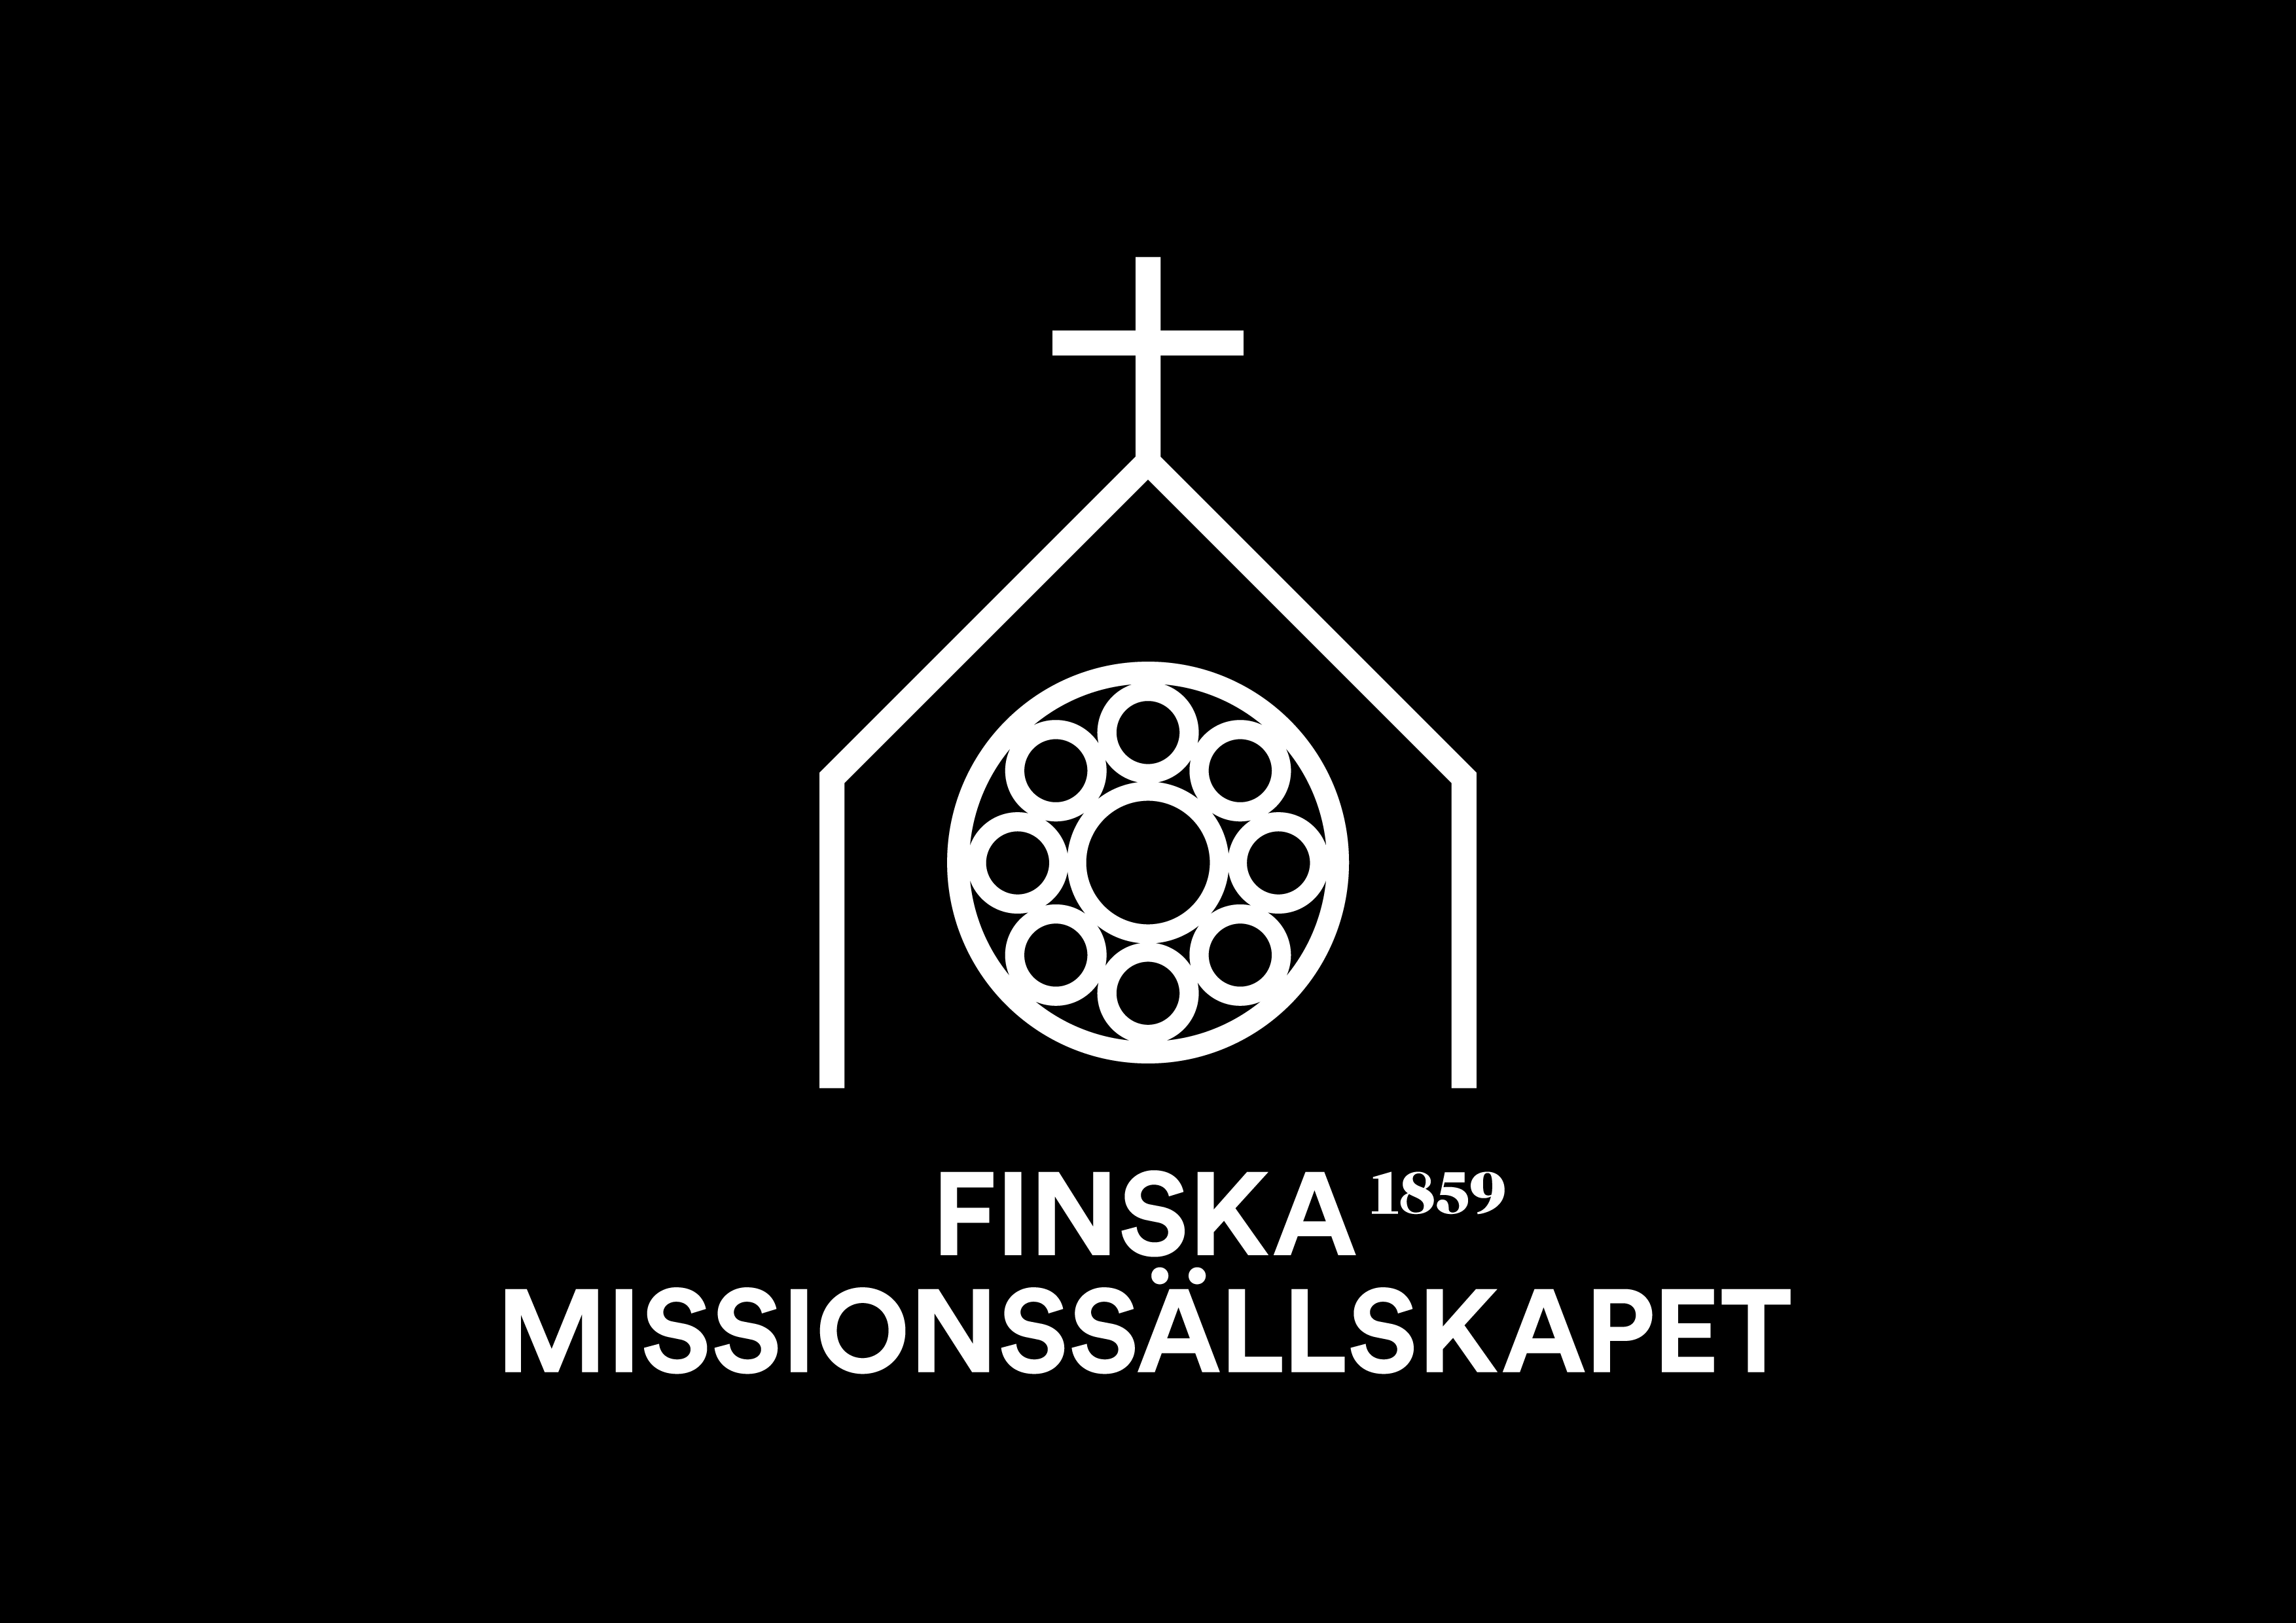
Abeba Gebru, 45, och hennes son Yeabira, 10, har i fem år besökt rehabiliteringscentret för barn med funktionsnedsättningar i Dessie i Etiopien. Yeabira har fått fysioterapi och kan nu till exempel hålla ett instrument i handen och spela det.

Slide 5



Vad är en temakorg?
Vårt arbete runt om i världen är indelat i
sex korgar enligt tema.
I temakorgarna ingår även medarbetare och sakkunniga i såväl hemlandet som i olika delar av världen.
Sakkunniga
i Finland
Pastor, diakon
eller annan lokal medarbetare
Missionärer
Projekt
1
Projekt
2
Projekt
3
Temakorgen stöder
församlingens missionsarbete
Notes:
Våra arbete runt om i världen är indelade i sex korgar enligt tema.
Varje projekt är fortfarande viktigt och arbetet inom dem fortsätter.
I temakorgarna ingår även medarbetare och sakkunniga i såväl hemlandet som i olika delar av världen.
Förnyelsen ger församlingarna tillgång till ett mångsidigare material, vilket gör det enklare att lyfta fram olika aspekter av missionsarbetet.

Slide 6


Temakorgar
Kyrkors arbete och tillväxt
Teologisk utbildning och ledarskap
Diakoni och välmående familjer
Barn och ungdomar
Kriser och katastrofer
Allmänt stöd där behovet är störst

Slide 7
Möjligheter, utbildning och drömmar
^{Barn och ungdomar}
Vi stöder barns och ungdomars skolgång så att alla, oavsett bakgrund, har tillgång till utbildning av hög kvalitet.
“Låt barnen komma hit till mig.” Mark 10:14

Slide 8
Möjligheter, utbildning och drömmar
I utvecklingsländer saknar många barn möjlighet till skolgång, eftersom de måste arbeta för att bidra till familjens försörjning.
Vi stöder barns möjlighet att gå i skola, få undervisning av god kvalitet och lära sig på sitt eget minoritetsspråk eller teckenspråk.
Vi arbetar särskilt för att flickor och barn med funktions-nedsättning ska kunna fortsätta skolgången. Vi erbjuder yrkesutbildning för ungdomar och stöder de ungas möjligheter att få jobb.
Vi samarbetar med kyrkor och organisationer för att stärka barns rättigheter och kunnandet inom barnskydd.

Slide 9
Verksamhetsländer

Slide 10
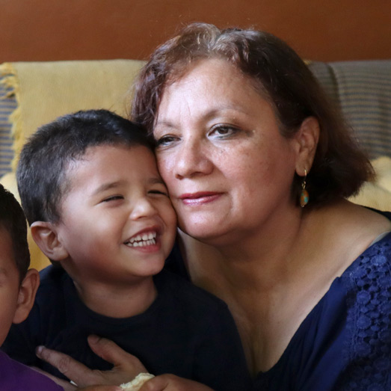
”
”Innan de kom till skyddshemmets trygghet led många av barnen av hunger och utsattes för långvarigt utnyttjande, antingen i sina egna familjer eller medan de levde på gatan. Det tar tid, men till slut lär sig pojkarna att lita på oss. Detta är Guds hus och även barnen känner Guds godhet här.”
Janeth Hernandez, ledare vid skyddshemmet Casa Hogar, Venezuela
”Utbildning för barn och unga är ett av de mest effektiva sätten att minska fattigdomen och stärka samhällsfreden. Detta arbete ger barn från fattiga familjer och barn med funktionsnedsättningar möjlighet att gå i skola.
Vi arbetar också för flickors rättigheter samt för att förebygga fattigdom, utanförskap och radikalisering.
Anni Takko, sakkunnig inom barnskydd,
Finska Missionssällskapet

Slide 11
Elever i Myanmar.

Slide 12
Teologisk riktlinje
Barn och unga är kyrkans och världens hopp. Var och en av dem är skapad till Guds avbild, värdefull och älskad. Jesus själv lyfte fram barnen som förebilder: deras öppenhet, tillit och uppriktighet utgör trons kärna. Att arbeta för barns bästa handlar om att leva ut Kristi kärlek och försvara rättvisa. Barnen och de unga är inte endast föremål för vår omsorg utan aktiva medlemmar av Guds rike,
vars gåvor förnyar kyrkan och bygger framtiden.
Notes:
Barn och unga är kyrkans och världens hopp. Var och en av dem är skapad till Guds avbild – dyrbar, unik och älskad. När kyrkan verkar för barns och ungas bästa hedrar den Guds skapelseverk och stärker människo­värdet, som inte beror på ålder, förmåga eller ställning.
Jesus lyfte själv fram barnen som förebilder för tron och för hur människan tar emot Guds rike: ”om ni inte omvänder er och blir som barnen kommer ni aldrig in i himmelriket” (Matt 18:3). Här ligger en djup andlig sanning: barns öppenhet, tillit och uppriktighet utgör trons kärna. När kyrkan stöder barn och unga handlar det inte bara om att undervisa dem, utan om att lära sig av dem vad det innebär att leva i gemenskap med Gud.
Arbete för barns och ungas bästa handlar om att tjäna och att verka för rättvisa. Barn och ungdomar befinner sig ofta i en utsatt position. Därför kallar Gud oss att försvara de svaga: ”Ge de svaga och faderlösa deras rätt, låt de hjälplösa och fattiga få rättvisa”. (Ps 82:3) När kyrkan erbjuder trygga gemenskaper, lyssnar och stöder, så förverkligar den Kristi kärlek på ett konkret sätt. Att ta emot ett barn är att ta emot Kristus själv och vår uppgift är att skapa trygga, respektfulla och kärleksfulla utrymmen för barnen. Matteus­evangeliet 18:6 varnar för konsekvenserna av att skada ett barn. Vi bär alla ett stort ansvar att skydda alla barn från all skada.
Samtidigt är det viktigt att inte enbart se barn och unga som föremål för omsorg. De är aktiva medlemmar i Guds rike. Deras gåvor, idéer och perspektiv berikar kyrkan. De kan tjäna, be, vittna och bära ansvar i sina egna sammanhang. De kan öppna nya möjligheter för kyrkans liv och mission. Kyrkan inte bara växer då vi ger barn och unga utrymme att verka – den förnyas.
Barn och unga utgör en fullvärdig, meningsfull del i de kristnas gemenskap. Att stöda deras utveckling och inlärning ingår i ledningen av en församling. Bibeln kallar oss att fostra och undervisa barn och unga: ”Dessa ord som jag i dag ger dig skall du lägga på hjärtat. Du skall inpränta dem i dina barn” (5 Mos 6:6–7). Andlig fostran är inte bara att förmedla information, utan att dela livet. Det innebär delande och närvaro bland barn och unga, lyssnande, uppmuntran och att ge utrymme för frågor. Så förmedlas tron från en generation till nästa – inte genom tvång, utan genom kärlek och exempel.
Arbetet bland barn och unga är holistiskt. Jesus sa: ”Jag har kommit för att de skall ha liv, och liv i överflöd”. (Joh 10:10) Därför begränsas inte kyrkans uppdrag till andlig verksamhet och vägledning, utan berör hela livet – glädje, hopp, gemenskap och mening. När barn och ungdomar känner sig älskade och uppskattade kan de växa till sin fulla potential i församlingen och samtidigt berika hela kyrkans liv.
Arbetet bland barn och ungdomar hör till kärnan av kyrkans mission. Det är ett kall att bygga en framtid där Guds rike syns i kärlek, rättvisa och hopp. Det är en kallelse att leva ut Jesu ord: ”Låt barnen komma hit till mig och hindra dem inte: Guds rike tillhör sådana som de”. (Mark 10:14)

Slide 13
Malak flydde från Gaza till Betlehem
– ledarskapsutbildning för unga förändrade hennes liv
Malak är en ung flicka från Gaza som fick uppleva krigets fasor och tvingades fly tillsammans med sin familj. I jakten på trygghet flyttade de till Betlehem där Malak började i en skola som drivs av evangelisk-lutherska kyrkan i Jordanien och det Heliga landet.
I början var Malak blyg och bar på tunga minnen, men skolans personal såg hennes potential och bjöd in henne
till en ledarskapsutbildning för unga. Det blev en vändpunkt.
Småningom blev Malak en självsäker och aktiv ledare som också uppmuntrade andra. Hennes mamma tackar skolan för den stora förändringen, som också märks i familjen.
Numera ser Malak mer positivt på livet och hon inspirerar dem hon har omkring sig. Hennes berättelse visar hur stöd och utbildning kan förändra livet mitt i motgångar.

Slide 14
Bön
I byn Tchihingu i Angola, i bergen vid utkanten av Lubango, är 50 procent
av barnen i åldern 6–24 månader
svårt undernärda. Låt oss be för
barnens näringssituation i Tchihingu.
Teressa Juhaninmäki, regionchef i Afrika

Slide 15
Bön
”Vi lever i en region där brottslighet, särskilt brott riktade mot barn, är mycket vanligt. Dessutom upplever många barn fruktansvärda förluster på grund av krig. I dessa länder kan barnen vara verkligt trygga endast under Guds beskydd. Vi skulle vara mycket tacksamma om ni bad för våra barns fysiska och känslomässiga välbefinnande samt för att föräldrarna skulle använda kärleksfull auktoritet och utöva ett sunt och ansvarsfullt föräldraskap.”
Nora, medarbetare vid det kristna
tv-nätverket SAT-7 i Mellanöstern

Slide 16
Zehara Amer är glad att hennes dotter Sualiha, 11,
får vård vid rehabiliterings-centret i Etiopien som stöds av Finska Missionssällskapet.

